Slide 1


TRƯỜNG MẦM NON HOA SỮA
Lĩnh vực phát triển nhận thức
Hoạt động nhận biết
Đề tài : NBPB : To – Nhỏ
Lứa tuổi : Nhà trẻ D2(24-36 tháng )
Năm học: 2025 - 2026

Slide 2

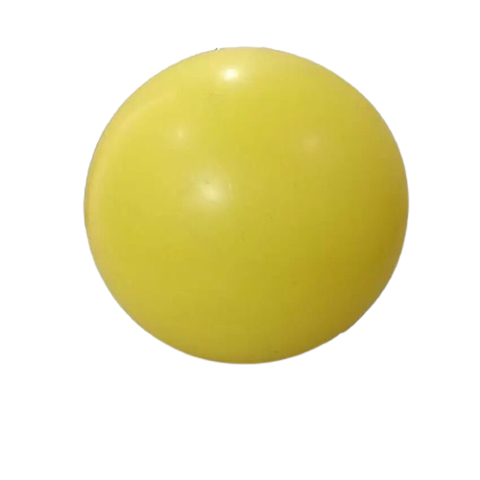
1 : Ổn định :
Câu đố
Quả gì không dùng để ăn
Mà dùng để đá để lăn để chuyền .
Đố bé qủa gì ?

Slide 3

2.Hoạt động nhận biết

Slide 4

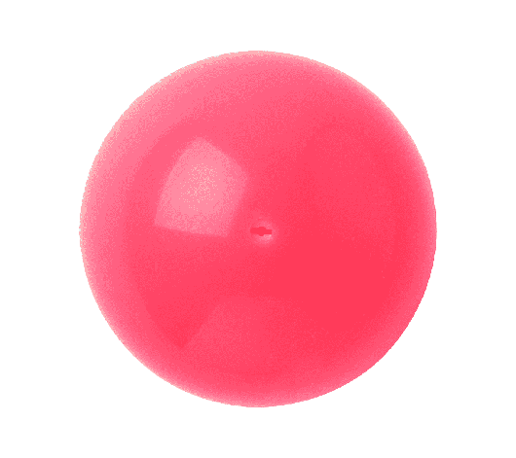
Quả bóng nhỏ
Quả bóng to

Slide 5

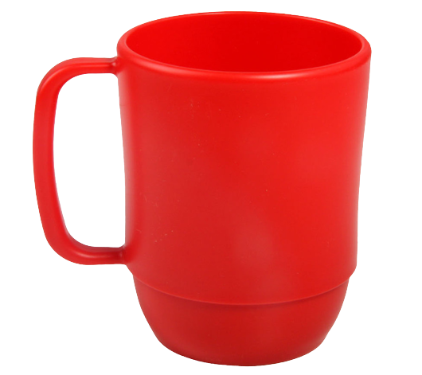

Cái cốc to
Cái cốc nhỏ

Slide 6
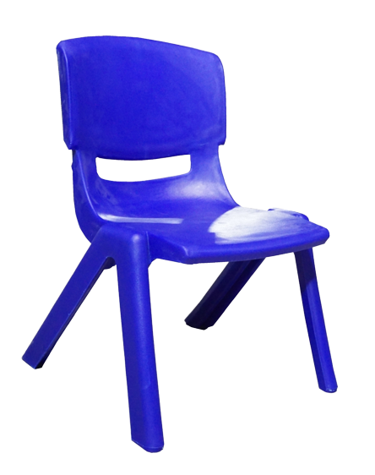
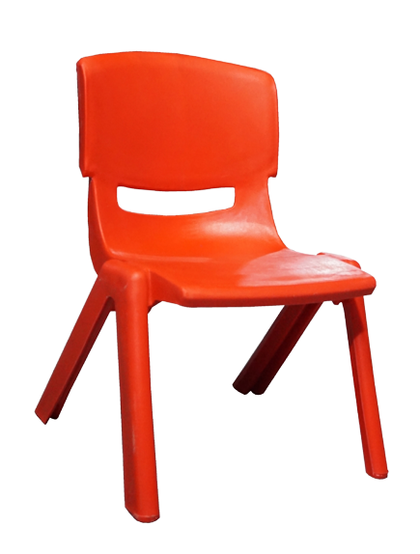
Cái ghế nhỏ
Cái ghế to

Slide 7


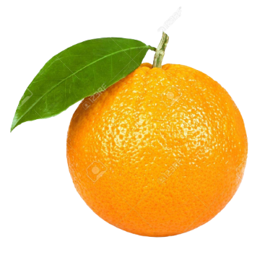
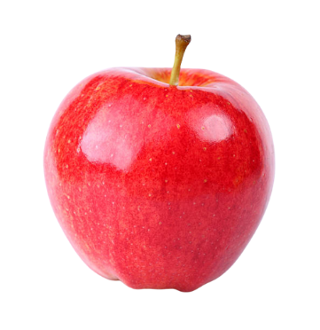
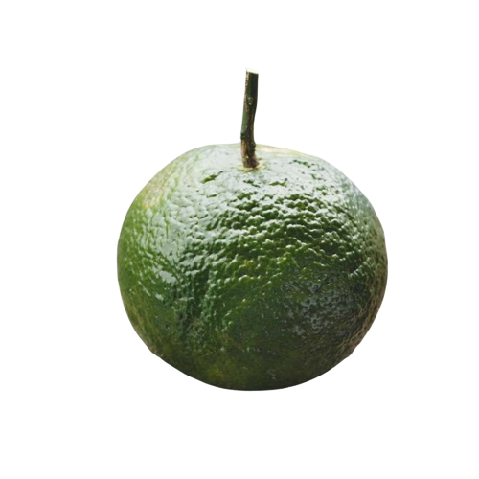
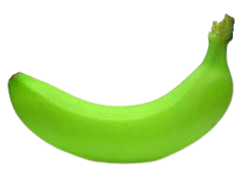
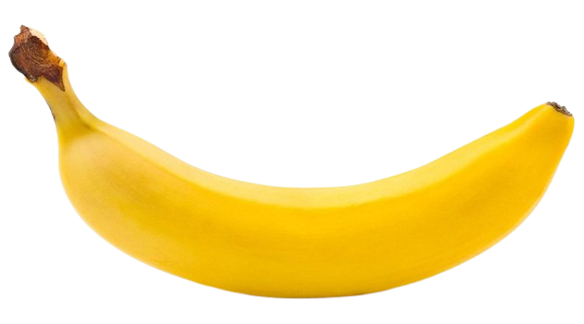
Trò chơi: “Đôi tay khéo léo”
Cách chơi: Bé hãy giúp mẹ chọn quả to. Giúp bố chọn quả nhỏ

Slide 8

3. Kết thúc

